Slide 1
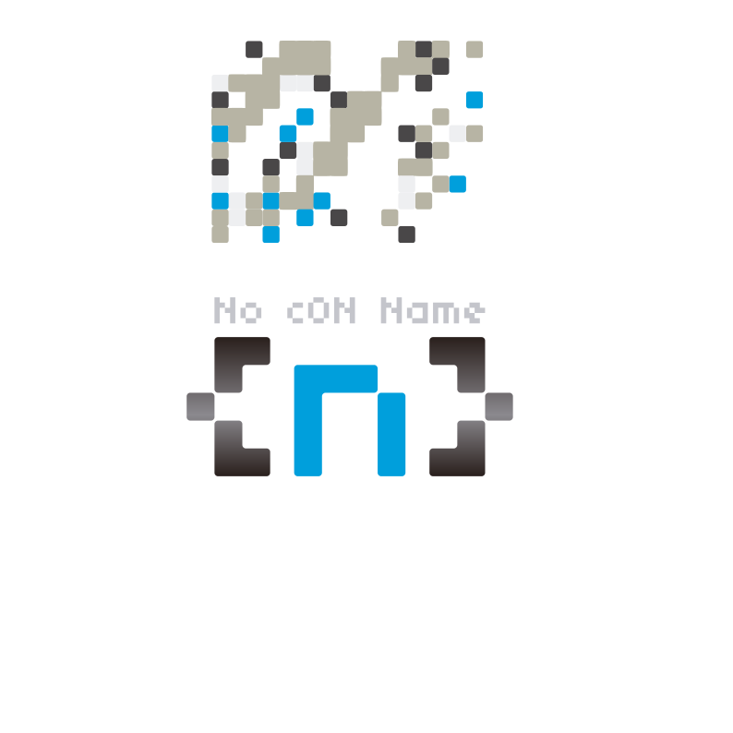
El compendio definitivo de ataques en Directorio Activo

Slide 2


> whoami
Mi nombre es Jorge Escabias.
Responsable del equipo de seguridad ofensiva en Zerolynx.
Me gustan los Directorios Activos, Windows y BloodHound.
Graduado en Ciencias Matemáticas. Nunca he sabido sumar.
Tengo un NUC y monto entornos.
Twitter: @MrSquid25
LinkedIn: @jorgesca

Slide 3
Objetivo
Disponer de un esquema de los fallos y abusos más comunes que se pueden encontrar en un Directorio Activo a alto nivel y disponer de una serie de correcciones para su remediación o mitigación.
Spoiler: no tocaremos todo ni por asomo.

Slide 4
Agenda
Directorio Activo de un vistazo
Ataques contra protocolos en un AD
Ataques contra Kerberos
Aprovechando la herencia
Abusando de la confianza
Servicios a tu servicio
Conclusiones
Referencias
4
8
13
19
24
28
34
37

Slide 5
1
Directorio Activo de un vistazo

Slide 6
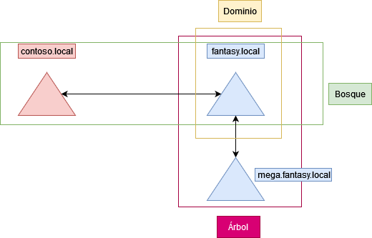
Estructura de un Directorio Activo
Introducido por primera vez en Windows 2000
Es una estructura jerárquica que almacena información sobre los distintos elementos que conforman una red.
Dentro de un AD podemos encontrar varios tipos de objetos:
Usuarios y equipos
Grupos
Unidades Organizativas
…
La forma de agrupación de los elementos de un Directorio se basa en:
Dominios (Rama)
Árboles
Bosques

Slide 7
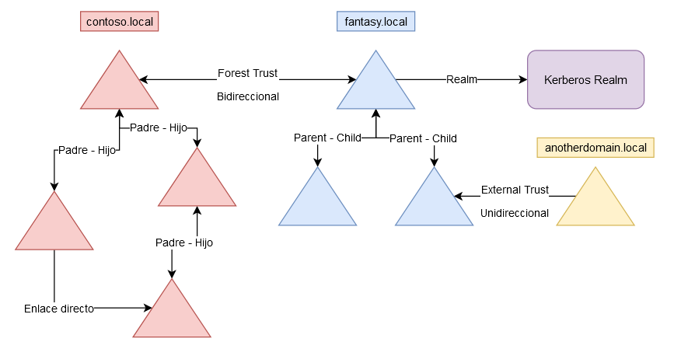
Confianzas en un Directorio Activo
Para que los elementos de un dominio puedan interactuar unos con otros, es necesario establecer una relación de confianza entre ellos. Esta relación puede ser bidireccional o unidireccional.
Los tipos de confianza existentes son:
Forest Trust
External Trust
Realm Trust
Enlace directo
Notes:
Puede utilizar una confianza transitiva para ampliar las relaciones de confianza con otros dominios.
Puede utilizar una confianza no transitiva para denegar las relaciones de confianza con otros dominios.
Para entendernos, no transitivo es que solo se cumple la direccionalidad al nivel superior, no a los inferiores. En cambio, si es transitivo y hay direccionalidad, se hereda en todo el bosque.

Slide 8

Protocolos en un Directorio Activo
Al tratarse de una red que facilita la comunicación entre los elementos que la conforman, un Directorio Activo hace uso de una serie de protocolos por defecto.
Los más importantes son:
DHCP (Dynamic Host Configuración Protocol)
DNS (Domain Name System)
NTP (Network Time Protocol)
LDAP (Lightweight Directorio Access Protocol)
Kerberos
NTLM
Notes:
Se podría decir que Microsoft Active Directory es un LDAP propietario.

Slide 9
2
Ataques contra protocolos en un AD

Slide 10
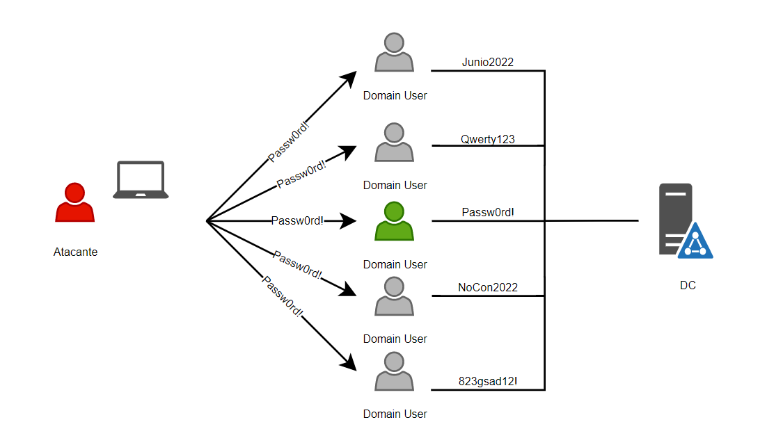
Password Spraying (LDAP)
Consideraciones
Es posible aprovechar la presencia de LDAP para identificar credenciales válidas dentro de un dominio
El ataque consiste en probar una misma contraseña contra múltiples usuarios del dominio sin llegar al límite de intentos fallidos permitidos para no bloquear las cuentas.
Recomendaciones
Establecer una política de contraseñas robusta.
Desplegar una política de bloqueo de cuentas.
Monitorizar este tipo de ataques.
Notes:
https://www.dnsstuff.com/active-directory-ldap-authentication
https://ramprasadtech.com/difference-between-ntlm-kerberos-ldap-authentication/
They do different things. LDAP has a primitive authentication mechanism called “simple bind” that applications can use to verify credentials if they can’t handle other authentication protocols. It gets tricky because LDAP also includes an extensible authentication framework called SASL that allows alternate authentication protocols to be added.
You have two options when it comes to performing LDAP authentication: simple and SASL.
Simple authentication: This encompasses three possible approaches – anonymous authentication, unauthenticated authentication, and name/password authentication. In most cases, simple authentication essentially means a name and password are used to create a BIND request to the server for authentication.
SASL authentication: The SASL (Simple Authentication and Security Layer) framework uses another authentication service—for example, Kerberos—to binds to the LDAP server, and then uses the authentication service to authenticate. This can provide enhanced security, as the separation of authentication methods from application protocols makes the directory less vulnerable in general.

Slide 11
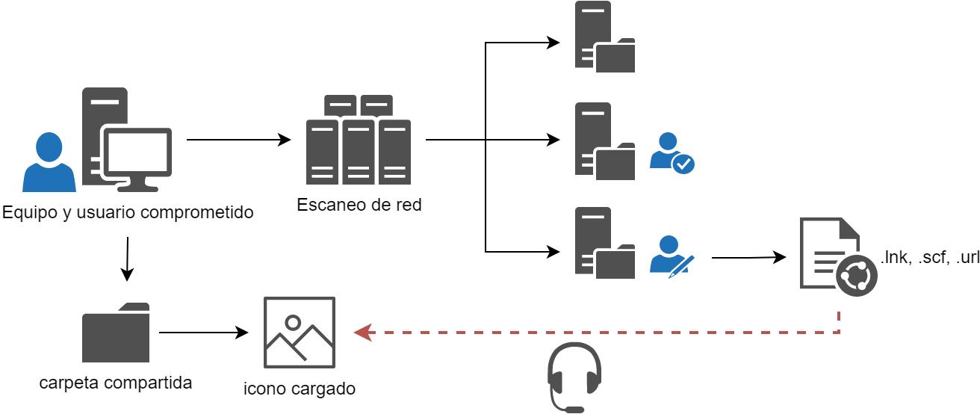
Autenticación forzada (SMB)
Consideraciones
Cuando un sistema Windows intenta conectarse a un recurso SMB envía la información de las credenciales del usuario actual al sistema remoto.
Es una feature de SMB que Microsoft no ha corregido.
Posibilidad de hacer relay.
Posibilidad de crackear los hashes NetNTLM.
Recomendaciones
Cerrar conexiones SMB hacia Internet.
Habilitar el firmado de SMB.
Notes:
When a Windows system attempts to connect to an SMB resource it will automatically attempt to authenticate and send credential information for the current user to the remote system. ^{[1]} This behavior is typical in enterprise environments so that users do not need to enter credentials to access network resources.

Slide 12
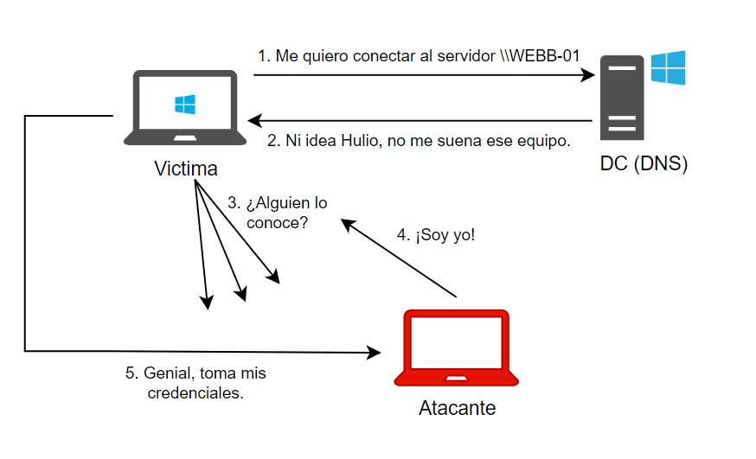
Envenenamiento LLMNR/NBT-NS
Consideraciones
LLMNR y NBT-NS son los suplentes de DNS.
Solo se puede abusar cuando un usuario solicita un recurso no existente en la red.
Por defecto, ambos protocolos están activados.
Posibilidad de hacer relay.
Posibilidad de crackear los hashes NetNTLM.
Recomendaciones
Desactivar LLMNR.
Desactivar NBT-NS.
Firmar SMB.
Notes:
Link-Local Multicast Name Resolution (LLMNR) and NetBIOS Name Service (NBNS)

Slide 13
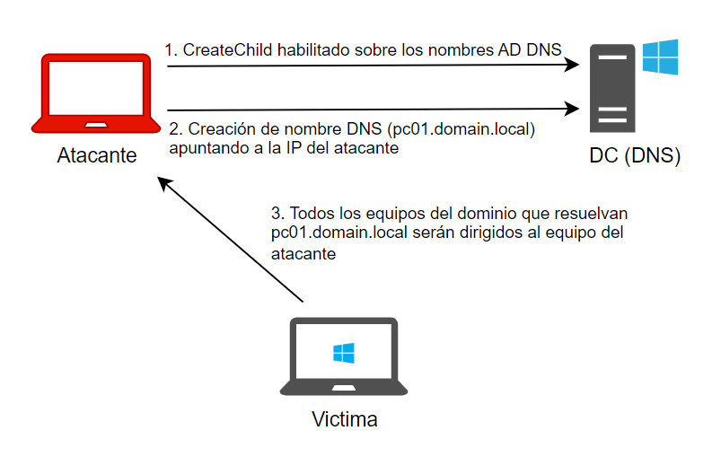
Alteración de zonas ADIDNS
Consideraciones
Todo DC tiene almacenadas sus zonas DNS del dominio.
Por defecto, cualquier usuario autenticado puede crear un registro DNS si no existe en una zona.
Dicho registro será controlado en su totalidad por el usuario.
Es viable crear registros DNS usando wildcards.
Posibilidad de crackear los hashes NetNTLM.
Recomendaciones
Eliminar el permiso Create all child objects de los usuarios autenticados sobre las zonas DNS.
Crear una zona con wildcard para limitar dicha creación.
Desactivar NBT-NS.
Desactivar LLMNR.
Notes:
In order to function properly, Active Directory services need DNS. In that matter, Active Directory Domain Services (AD-DS) offer an integrated storage and replication service for DNS records. This is called Active Directory Integrated DNS (ADIDNS).
All members of the “Domain User” group are able to create arbitrary DNS records under the main zone of the Domain Services.
https://www.gosecure.net/blog/2019/02/20/abusing-unsafe-defaults-in-active-directory/
https://ppn.snovvcrash.rocks/pentest/infrastructure/ad/adidns-abuse

Slide 14
3
Ataques contra Kerberos

Slide 15
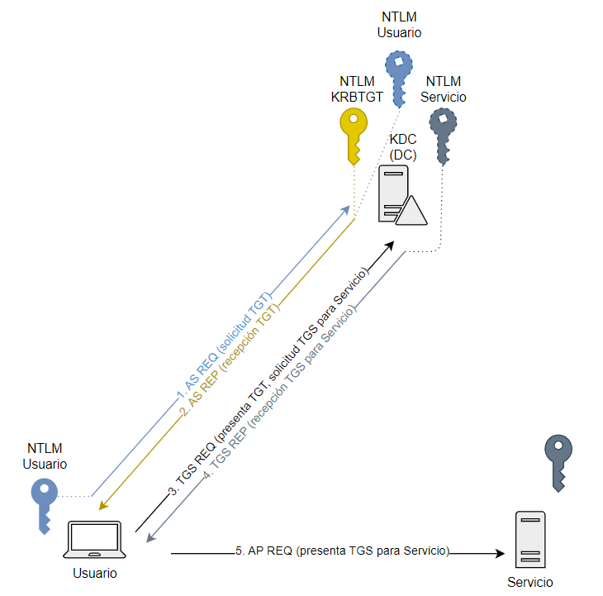
Asreproast
Consideraciones
Cualquier cuenta de dominio necesita una preautenticación para obtener un TGT.
Existe una opción para desactivar esa preautenticación.
Dicha opción NO viene activada por defecto.
Por defecto, Kerberos usa RC4.
RC4 es lamentable y fácil de crackear.
Recomendaciones
Revisar que dicha configuración no se encuentra activada en ninguna cuenta del dominio.
Emplear contraseñas robustas para limitar la posibilidad de crackeo.
Evitar activar configuraciones del AD sin saber las consecuencias.

Slide 16
Kerberoast
Consideraciones
Posibilidad de solicitar un Ticket Granting Service para cualquier Service Principal Name por parte de cualquier usuario del dominio.
Por defecto, Kerberos usa RC4.
RC4 es lamentable y fácil de crackear.
Suelen existir SPN asociados a cuentas de usuario.
Recomendaciones
Limitar la presencia de cuentas de usuario con SPN asociado.
Deshabilitar RC4 como algoritmo de cifrado válido.
Establecer contraseñas robustas para estas cuentas.
Limitar los privilegios de dichas cuentas kerberostables.
¿Crear cuentas gMSA?

Slide 17
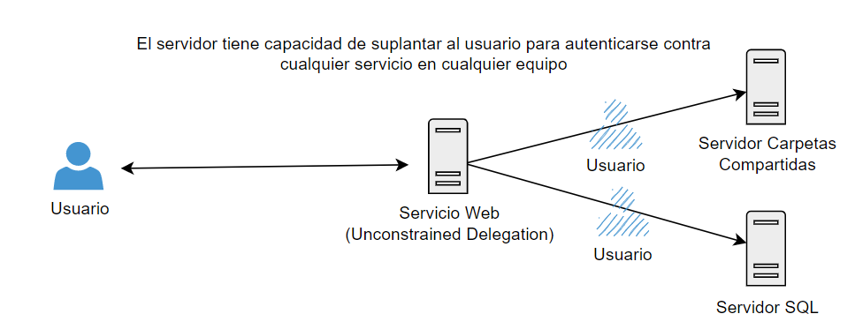
Unconstrained Delegation
Consideraciones
Posibilidad de actuar en nombre de ese usuario para autenticarse contra cualquier servicio
Puede asignarse a cualquier servidor existente dentro del dominio.
Microsoft no recomienda su uso.
Solo es viable mediante el uso de Kerberos.
Provoca que el servidor cachee el TGT de los usuarios que hayan delegado en él.
Posibilidad de robarlos y realizar un PTT.
Recomendaciones
No habilitar la delegación no restringida.
Impedir la delegación para cuentas administrativas.
Incluir usuarios privilegiados en el grupo de Protected Users.
Notes:
TGS contiene el TGT del usuario. Si es un DA, tenemos el TGT del KRBTGT.
Protected Users impide que se pueda hacer la delegación.

Slide 18
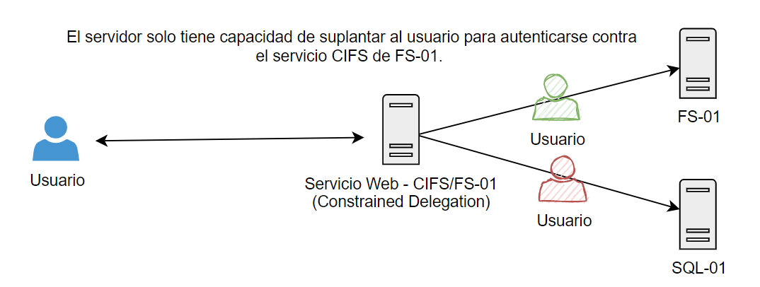
Constrained Delegation
Consideraciones
Fue el primer intento de Microsoft de arreglar el fallo anterior. También es explotable.
Restringe los servicios que puede solicitar un servidor para actuar en nombre de un usuario.
Siendo SYSTEM sobre la máquina que delega, es posible solicitar TGS para cualquier servicio dado que no se validan.
Recomendaciones
Impedir la delegación para cuentas administrativas.
Incluir usuarios privilegiados en el grupo de Protected Users.
Desplegar la delegación por roles (en caso de ser posible).
Notes:
TGS contiene el TGT del usuario. Si es un DA, tenemos el TGT del KRBTGT.
Protected Users impide que se pueda hacer la delegación.

Slide 19
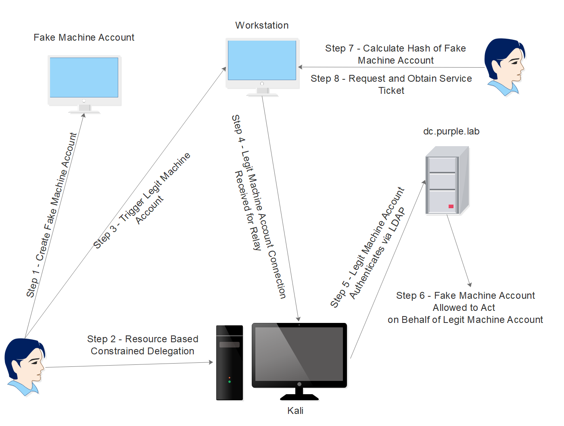
Resource-Based Constrained Delegation
Consideraciones
Fue el segundo intento de Microsoft de arreglar el fallo anterior. También es explotable.
Se añade una capa más. El recurso solicitado decide si dicha cuenta tiene acceso o no.
Es posible alterar este parámetro si se tienen permisos de escritura sobre dicho objeto.
Recomendaciones
Revisar los permisos de escritura sobre equipos del dominio con delegación restringida activada.
Impedir la delegación para cuentas administrativas.
Incluir usuarios privilegiados en el grupo de Protected Users.
Limitar la creación de cuentas de máquina en el dominio.
Fuente: https://pentestlab.blog/2021/10/18/resource-based-constrained-delegation/

Slide 20
4
Aprovechando la herencia

Slide 21
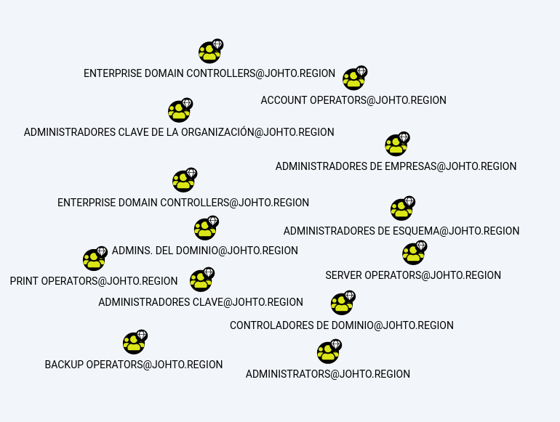
Abuso de grupos privilegiados
Consideraciones
Existen gran cantidad de grupos con privilegios dentro de un AD.
La pertenencia a dichos grupos puede suponer el compromiso total del mismo.
Muchos grupos no son necesarios a día de hoy.
Print Operators, Administrators, Domain Admins, Backup Operators, Server Operators, Account Operators…
Recomendaciones
Revisar la pertenencia de objetos del AD a dichos grupos.
Establecer mecanismos de seguridad para proteger dichas cuentas en caso de necesidad de pertenencia.
Revisar las ACLs que aplican a dichos grupos.
Notes:
https://adsecurity.org/?p=3658

Slide 22
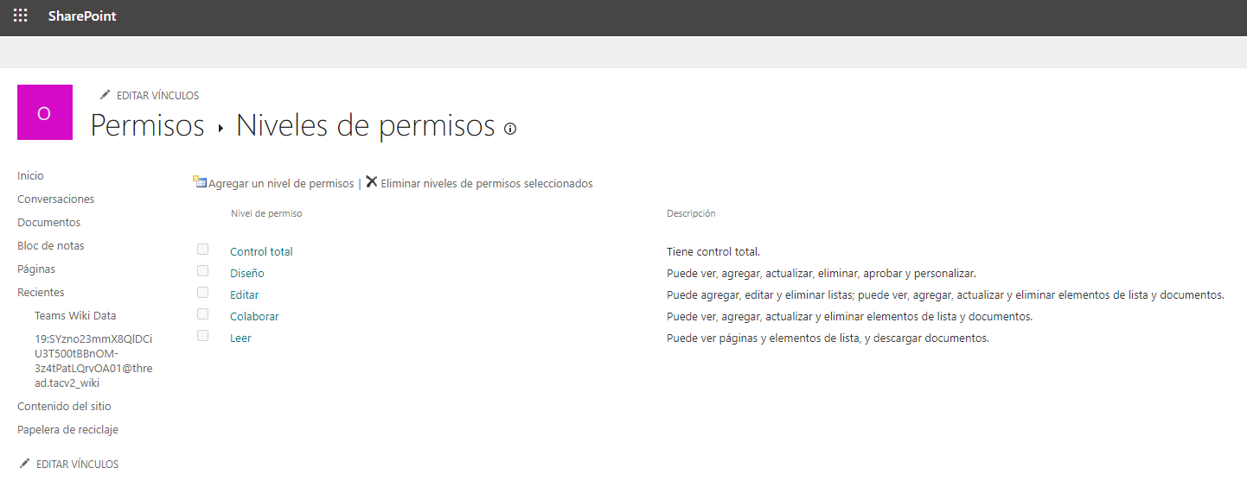
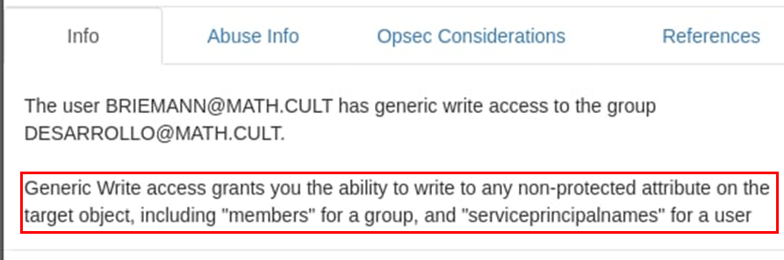
Abuso de ACLs
Consideraciones
Las ACLs dentro de un AD son las propiedades más difíciles de bastionar.
Siguen el modelo de herencia.
Una ACE mal asignada puede permitir cambiar la contraseña de un usuario, autoagregarse a un grupo del dominio o acceder a una carpeta de SharePoint como lectura.
Las carpetas compartidas sufren el mismo problema.
En SharePoint, los permisos se gestionan de la misma manera.
Recomendaciones
Eliminar cualquier presencia de ACEs peligrosas (GenericAll, Generic Write, WriteOwner, AllExtendedRigths, ForceChangePassword, Self-Membership) del entorno mediante el uso de herramientas ofensivas como BloodHound o Invoke-ACLScanner
Notes:
ACLs, Sharepoint y carpetas compartidas
https://learn.microsoft.com/en-us/sharepoint/dev/general-development/authorization-users-groups-and-the-object-model-in-sharepoint

Slide 23
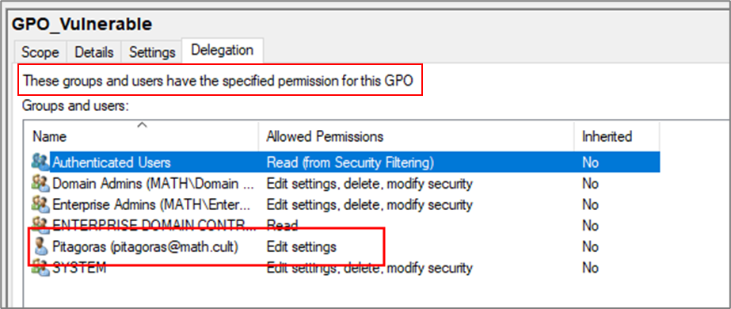
Abuso de GPOs
Consideraciones
Son políticas que se aplican a OUs a lo largo del entorno.
Por defecto, solo los Domain/Enterprise Admins tienen permisos para crear y editar GPOs.
Normalmente, su gestión, suele estar delegada a grupos de administradores o usuarios con privilegios del dominio.
Una mala gestión de estos permisos puede desembocar en usuarios con privilegios sobre ciertas (o todas) las GPOs de un entorno.
Recomendaciones
Revisar los grupos con privilegios para gestionar las GPOs.
Revisar la herencia de permisos de dichos grupos.
Monitorizar intentos de alteración de GPOs existentes.
Monitorizar intentos de creación de GPOs.

Slide 24
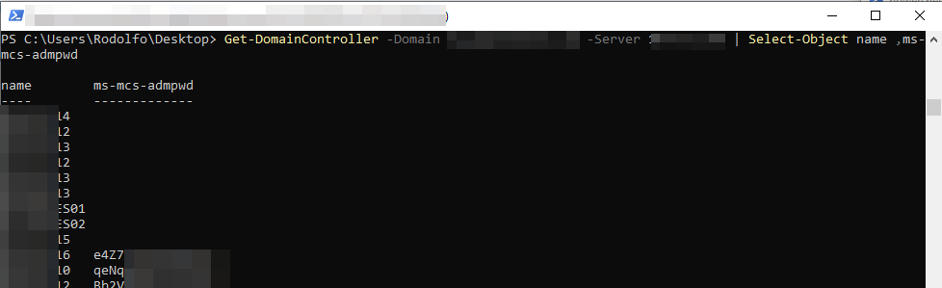
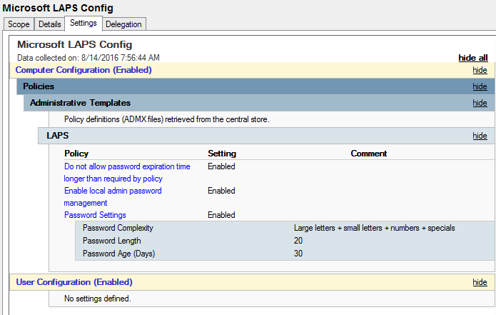
Abuso de LAPS
Consideraciones
LAPS permite gestionar de una manera única y centralizada los permisos locales de administrador de cualquier equipo de un Directorio Activo.
Permite tener una contraseña compleja que rota cada cierto tiempo de manera automática.
Dicha contraseña es accesible solo por los Domain Admins.
Normalmente, la gestión de LAPS suele delegarse a otros grupos/usuarios del dominio. El compromiso de estos objetos compromete todos los equipos del dominio.
Recomendaciones
Revisar qué grupos y qué usuarios tienen permisos para leer el atributo ms-Mcs-AdmPwd.
Limitar la delegación de permisos críticos a la menor cantidad de usuarios/grupos de Directorio Activo.
Fuente: https://adsecurity.org/?p=3164/

Slide 25
5
Abusando de la confianza

Slide 26
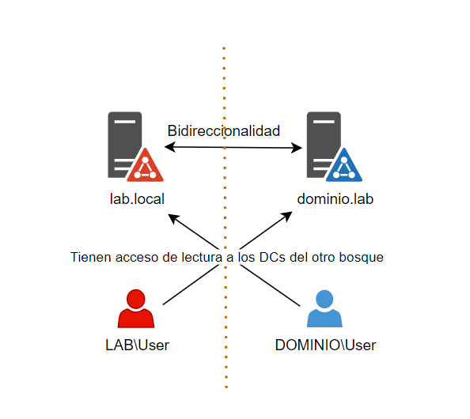
Saltos entre bosques
Consideraciones
Una confianza bidireccional entre bosques permite acceder a los recursos de un bosque desde el otro.
Esto implica que haya visibilidad entre ambos bosques.
El compromiso de uno de los bosques puede permitir el acceso a los recursos del otro bosque.
La presencia de recursos compartidos puede generar la aparición de mismos usuarios con misma contraseña en ambos bosques.
Se podría solicitar un Inter-realm TGT para estas cuentas.
Recomendaciones
Revisar la necesidad de tener confianza doble en este tipo de entornos.
Evitar duplicidad de credenciales y usuarios entre bosques.
Segmentar la red para limitar la visibilidad.
Notes:
https://learn.microsoft.com/es-es/previous-versions/windows/it-pro/windows-server-2008-r2-and-2008/cc771397(v=ws.10)
Inter-realm <-> Como un Golden Ticket pero entre bosques

Slide 27
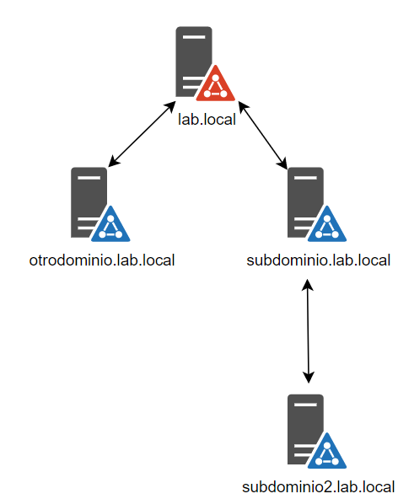
Saltos entre árboles y ramas
Consideraciones
Un dominio (árbol) puede estar formado por uno o por varios subdominios.
Cada subdominio tendrá visibilidad sobre el resto de los subdominios, sin embargo, no tendrá privilegios sobre niveles superiores.
El compromiso de un dominio hijo implica el compromiso del dominio padre (si el SID Filtering no está habilitado).
El compromiso del dominio principal implica el compromiso total del dominio.
Por defecto, la confianza es bidireccional en estos entornos.
Recomendaciones
Evitar la presencia de usuarios “entre” ramas. Cada usuario debe limitarse a su dominio.
Segmentar la red para limitar la visibilidad.
Habilitar el SID Filtering para todos los dominios (¡pueden romperse cosas!).

Slide 28
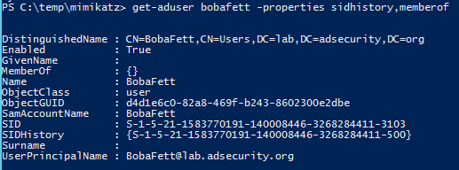
Ataque SID History
Consideraciones
Es un atributo creado para permitir los escenarios de migración.
SID History permite clonar el acceso de una cuenta a otra y es muy útil para asegurarse de que los usuarios conservan el acceso cuando migran de un dominio a otro.
Si dicho atributo no se elimina tras la migración, puede ser utilizado para escalar privilegios.
Recomendaciones
Eliminar el atributo SID History una vez la migración haya sido completada.
Aplicar el filtrado de SID entre confianzas.
Realizar barridos en el AD para detectar estos atributos.
Fuente: https://adsecurity.org/?p=1772
Notes:
Por ejemplo, una cuenta no confidencial de un dominio puede contener en su historial de SID el SID de administrador de empresa de otro dominio del bosque de Active Directory, con lo que se "eleva" el acceso de la cuenta de usuario a un administrador de dominio efectivo en todos los dominios del bosque

Slide 29
6
Servicios a tu servicio

Slide 30
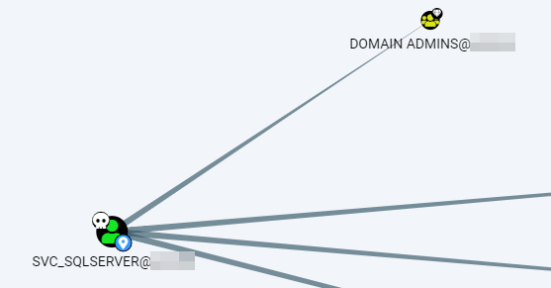
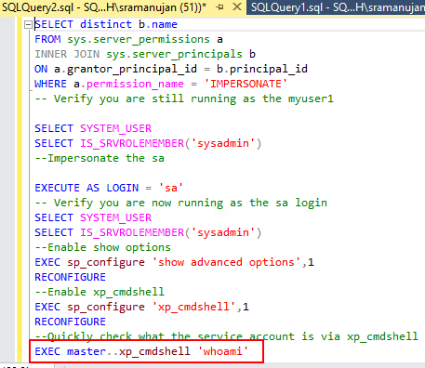
Microsoft SQL Servers
Consideraciones
Son las gran olvidadas en un entorno de AD.
Presentan integración con el Directorio Activo. Propensas a ataques de fuerza bruta.
Suele estar interconectadas entre sí (Database Links) == máquina de salto entre dominios.
Pueden configurarse como trustworthy, es decir, elemento confiable del AD para acceder a recursos como carpetas compartidas.
Su cuenta de servicio suele tener exceso de privilegios por mala praxis.
Recomendaciones
Revisar los permisos de las cuentas de servicio de la base de datos.
Inhabilitar xp_cmdshell. Firmado de stored procedures.
Revisar la presencia del privilegio IMPERSONATE en los usuarios sin privilegios.
Revisar las bases de datos configuradas como trustworthy.
30
Notes:
3 tipos de ataque: fuerza bruta y ganar acceso, relaying de la cuenta de Servicio (trustworthy), kerberoast de la cuetna de Servicio, impersonar un Usuario admin y ejecucion remota en otras mssql gracias a los dabatase links.
SQL Server allows DBAs to set databases as “trustworthy”. In a nutshell that means the trusted databases can access external resources like network shares, email functions, and objects in other databases.
Abusing SQL Database Links -> Database links are essentially a persistent connection between two servers.
Impersonate Privilege → Impersonar usuarios para escalar privilegios que tengan el privilegio impersonate activado. Esto puede abusarse de otras formas, pero termina siendo lo mismo
stored procedure called “sp_elevate_me”. The procedure is created to run as the “OWNER”, which is the “sa” account in this case.

Slide 31
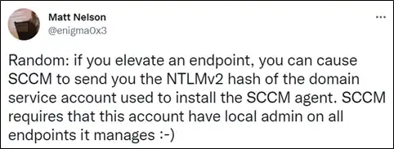
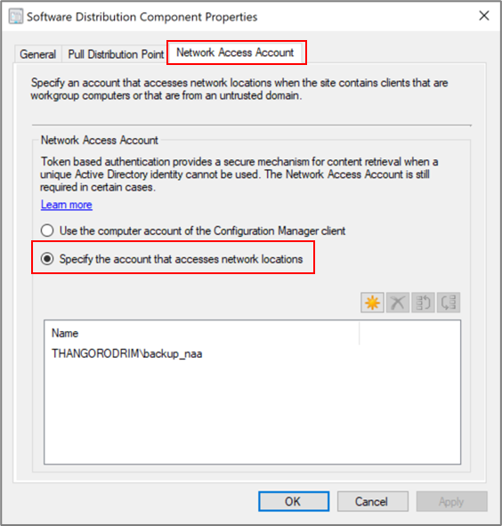
Microsoft Endpoint Configuration Manager
Consideraciones
Es el nuevo nombre para SCCM (System Center Configuration Manager).
Está desplegado en la red por medio de agentes ejecutándose como SYSTEM.
El agente ejecuta las tareas enviadas por el servidor.
El despliegue del agente requiere admin local para autenticarse contra la máquina e instalar el agente.
Si se ha configurado una NAA, su credencial queda persistente en memoria.
Por defecto, una instalación no es vulnerable a estos ataques.
Recomendaciones
No utilizar Network Access Accounts.
Revisar si la propiedad Allow connection fallback to NTLM está activada.
No utilizar usuarios privilegiados para las instalaciones de clientes mediante push.
Seguir la guía de instalación de SCCM de Microsoft.
Fuente: https://posts.specterops.io/the-phantom-credentials-of-sccm-why-the-naa-wont-die-332ac7aa1ab9
Notes:
SCCM is a platform that allows for an enterprise to package and deploy operating systems, software, and software updates. It allows for IT staff to script and push out installations to clients in an automated manner. SCCM operates in a “Client-Server” architecture by installing an agent on workstations/servers that will check in periodically to its assigned site server for updates. On the backend, SCCM uses a SQL database and WMI classes to store and access various types of information.
Si conseguimos entrar aqui, vamos a tener un mapeado interesante de usuarios y equipos que tienen asignados.
The NAA serves a simple role in SCCM: allow a non-domain-joined computer to retrieve software from the SCCM distribution point.
Client Push Installation
A method for deploying the SCCM client software where the server connects to a machine’s ADMIN$ share, copies over the files needed for installation, and executes the installer (ccmsetup.exe). By default, this connection occurs over SMB, but can occur over HTTP if WebClient is enabled on the site server and the target machine’s NetBIOS name is set to a value that specifies a port number (e.g., machine@8080).

Slide 32
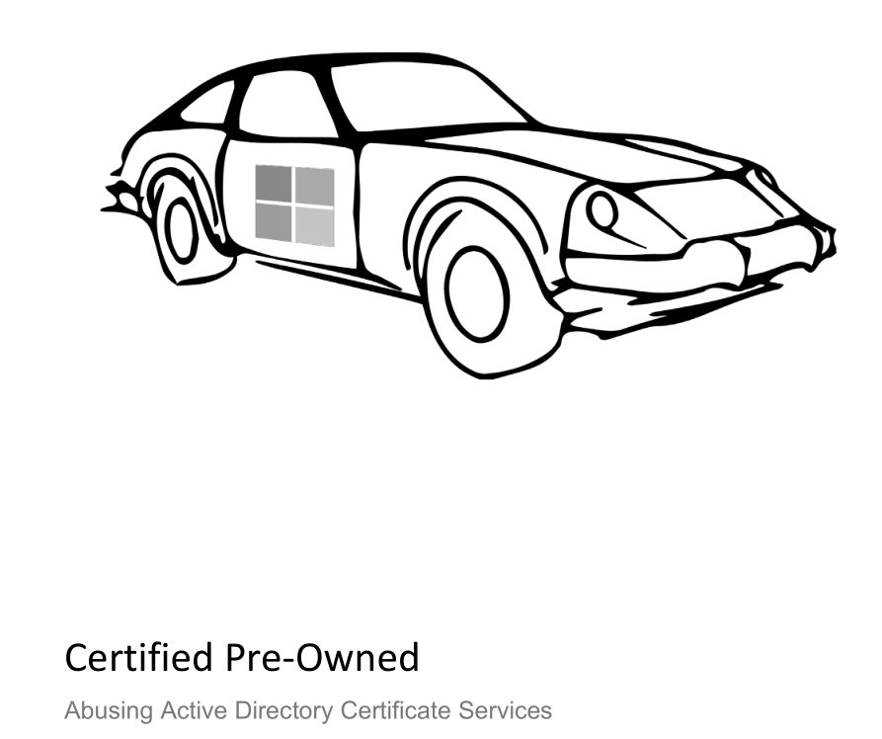
Active Directory Certificate Services
Consideraciones
Es la implementación de PKI para un Directorio Activo.
No se instala por defecto en un entorno de AD.
Debido a la estructura de la arquitectura, es propensa a varios ataques:
Robo de certificados (mediante DPAPI, robo de pfx con clave exportable o no y abuso de PKINIT).
Persistencia (solicitar un certificado en nombre de un usuario/máquina tras robar sus credenciales y modificar la duración de los mismos).
Una mala configuración puede convertir la infraestructura de PKI en un camino directo hacia el compromiso del Dominio
Errores de configuración en plantillas de certificados (usuario a DA) – ESC1, ESC2, ESC3, ESC9 y ESC10
Abuso de ACE para convertir una plantilla en vulnerable o la propia CA – ESCS4, ESC5, ESC7
Abuso del atributo EDITF_ATTRIBUTESUBJECTALTNAME2 (usuario a DA) – ESC6
Abuso de la interfaz web de registro (NTLM Relay) – ESC8
Fuente: White Paper Certified Pre-Owned - SpecterOps
32
Notes:
the service that introduces and handles certificates to your Active Directory. AD CS is Microsoft’s PKI implementation that integrates with existing Active Directory forests, and provides everything from encrypting file systems, to digital signatures, to user authentication (a large focus of this paper), and more.
Tema PKINIT -> If account authenticates and gets a TGT through PKINIT, there is a built-in “failsafe” that allows
the current host to obtain our NTLM hash from the TGT to support legacy authentication.

Slide 33
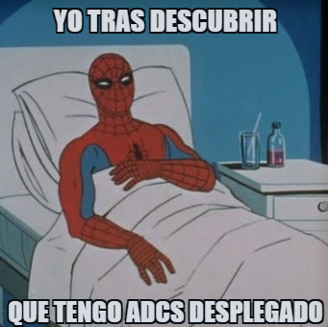
Active Directory Certificate Services
Recomendaciones
Monitorizar eventos clave.
Tratar las CAs como Tier 0.
Revisar las plantillas de certificados publicadas y bastionar los permisos de cada una.
Proteger las claves privadas mediante hardware para evitar su robo abusando de DPAPI.
Deshabilitar el uso de Subject Alternative Name (SAN) en caso de no estar siendo utilizado.
Eliminar la presencia de AD CS HTTP endpoints.
Leer la investigación realizada por Will Schroeder y Lee Christensen.
Mantener los sistemas actualizados. Por primera vez en mucho tiempo, Microsoft se encuentra actualizando la arquitectura de ADCS para limitar las vulnerabilidades.
Notes:
the service that introduces and handles certificates to your Active Directory. AD CS is Microsoft’s PKI implementation that integrates with existing Active Directory forests, and provides everything from encrypting file systems, to digital signatures, to user authentication (a large focus of this paper), and more.
Tema PKINIT -> If account authenticates and gets a TGT through PKINIT, there is a built-in “failsafe” that allows
the current host to obtain our NTLM hash from the TGT to support legacy authentication.

Slide 34
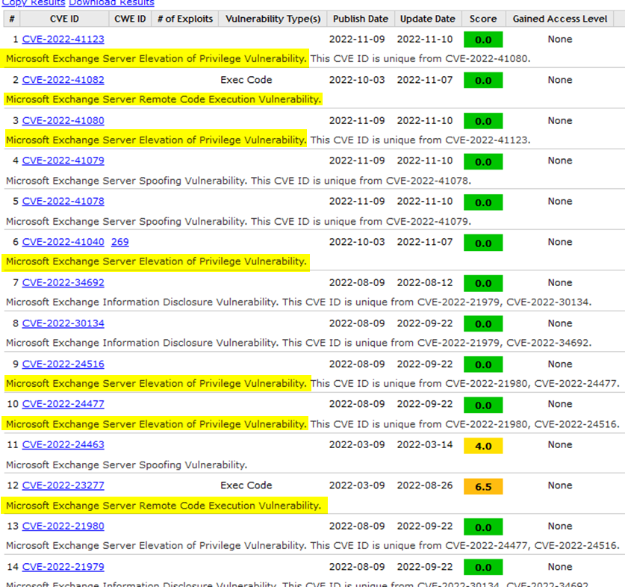
Servidores Exchange
Consideraciones
A día de hoy, siguen existiendo servidores de Exchange on premise.
Suelen ser servidores antiguos == vulnerables.
Por defecto, los servidores Exchange tienen privilegios elevados si no se ha aplicado el parche de febrero de 2021 (manual). Suficiente para saltar a DA.
El compromiso de este servidor compromete todo su contenido (emails) e, incluso, el AD.
No suelen publicarse exploits públicos, pero…
Recomendaciones
Aplicar el parcheo manual de Exchange.
Mantener actualizado el propio servidor.
Migrar a Office 365 y evitar problemas.
Notes:
Proxynotshell es cve-2022-41040

Slide 35
7
Conclusiones

Slide 36


En resumen:
Notes:
El objetivo de esta charla era mostrar un checklist de cosas que se pueden abusar dentro de un AD y, por otro lado, dar una serie de recomendaciones también para hilar fino y tener un AD lo mas bastionado posible

Slide 37

Y eso que no lo hemos visto todo…
Escalado de privilegios en Windows
Persistencia (Golden Tickets, Silver Tickets, Diamond Tickets, Abuso de DSRM…)
Pass the Hash
Pass the Ticket
Pass the Certificate
Abuso del servicio de impresión (Printer Bug)
Uso de exploits conocidos: PrintNightmare, Zerologon, SeriousSAM, SMBGhost, PetitPotam…
Abuso de Tokens (RoguePotato, JuicyPotato, EFSPotato, RottenPotato, SweetPotato…)
Abuso de DPAPI
Abuso de Shadow Copies
Abuso de Azure RBAC

Slide 38
8
Referencias

Slide 39
Referencias
Password Spraying
Autenticación forzada por SMB
Envenenamiento LLMNR/NBT-NS
Alteración de zonas de ADIDNS
Asreproast
Kerberoast
Unconstrained and Constrained Delegation
RBCD Delegation
Abuso de Grupos Privilegiados
Abuso de ACLs
Abuso de ACLs II
Abuso de GPOs
Abuso de LAPS
Saltos entre bosques, árboles y ramas
SID History Attack
Abuso de MSSQL I
Abuso de MSSQL II
Abuso de SCCM I
Abuso de SCCM II
Abuso de SCCM III
Abuso de ADCS
Abuso de Exchange

Slide 40
¡Gracias!

